Slide 1
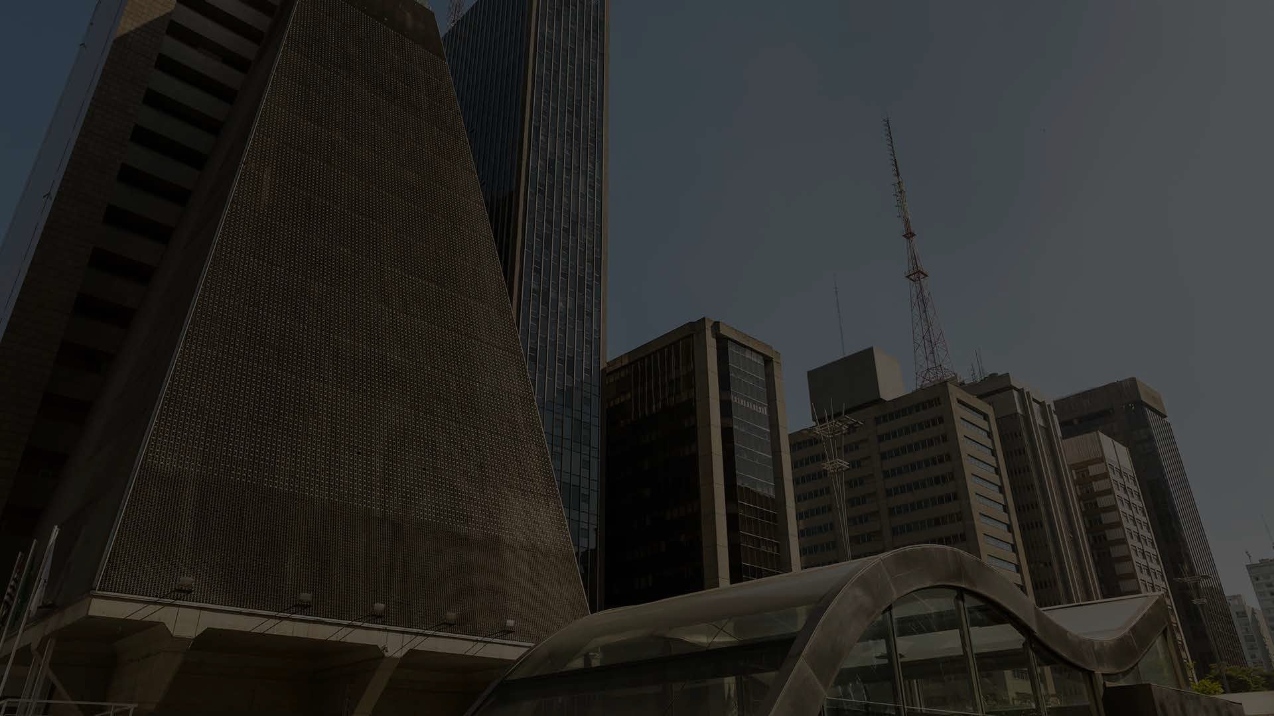
Metodologias Ágeis para desenvolvimento de Softwares
FENASUCRO 2022
Auditório ...
Sertãozinho/SP 19 de ago. de 2022
SENAI 5.13 - Jaguariúna
Luis Fernando Spoljaric
Instrutor de formação profissional III
Paulo Rogério Ferreira Tescaro
Especialista em Tecnologia
Notes:
Agradecimentos paroquiais:
Ao publico
A organização da Fenasucro

Slide 2
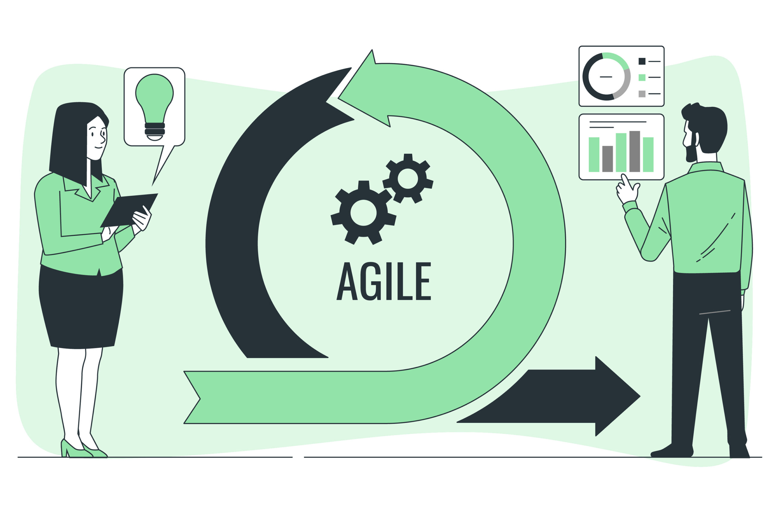
Metodologias ágeis

Slide 3
Modelo Cascata (WaterFall)
O modelo Cascata (Waterfall) foi uma das primeiras abordagens formais para o desenvolvimento de software. Ele segue uma sequência linear e rígida, onde cada fase do projeto deve ser concluída antes de passar para a próxima. Esse modelo foi amplamente utilizado antes do surgimento das metodologias ágeis.
Notes:
Weverton Ribeiro, graduado em Engenharia Elétrica, MBA em Gestão Empresarial na FGV, iniciou sua trajetória profissional atuando por 6 anos no mercado de Automação Industrial, posteriormente atuou por 2 anos como consultor industrial de otimização de processos e 1 ano de atuação na diretoria de Recursos Humanos de uma Multinacional do setor sucroenergético tendo como principal atribuição trabalhar nos projetos de estrutura organizacional. Há 3 anos atua como especialista em Tecnologia no SENAI SP.
Weverton Ribeiro, possui 12 anos de experiência em atuação na indústria. Desenvolveu sua carreira ao longo do tempo, atuando por 6 anos nos ramos de qualidade e comissionamento de automação industrial, posteriormente atuou como consultor industrial para otimização de processos por 2 anos, teve uma passagem de 1 ano atuando na diretoria corporativa de RH de uma multinacional do setor sucroenergético, e desde 2019 atua como especialista em Tencologia pelo SENAI SP. Possui duas formações de nível técnico, Mecatrônica e Automação, graduado em Engenharia Elétrica, MBA em Gestão empresarial pela FGV

Slide 4
Como Funciona o Modelo Cascata?
1. Requisitos 📄
O cliente detalha tudo o que deseja no software.
A documentação deve ser completa e aprovada antes de seguir adiante.
2. Projeto (Design) 🎨
A arquitetura do software é definida.
Criam-se diagramas, estrutura do banco de dados e interfaces.
Notes:
Weverton Ribeiro, graduado em Engenharia Elétrica, MBA em Gestão Empresarial na FGV, iniciou sua trajetória profissional atuando por 6 anos no mercado de Automação Industrial, posteriormente atuou por 2 anos como consultor industrial de otimização de processos e 1 ano de atuação na diretoria de Recursos Humanos de uma Multinacional do setor sucroenergético tendo como principal atribuição trabalhar nos projetos de estrutura organizacional. Há 3 anos atua como especialista em Tecnologia no SENAI SP.
Weverton Ribeiro, possui 12 anos de experiência em atuação na indústria. Desenvolveu sua carreira ao longo do tempo, atuando por 6 anos nos ramos de qualidade e comissionamento de automação industrial, posteriormente atuou como consultor industrial para otimização de processos por 2 anos, teve uma passagem de 1 ano atuando na diretoria corporativa de RH de uma multinacional do setor sucroenergético, e desde 2019 atua como especialista em Tencologia pelo SENAI SP. Possui duas formações de nível técnico, Mecatrônica e Automação, graduado em Engenharia Elétrica, MBA em Gestão empresarial pela FGV

Slide 5
Como Funciona o Modelo Cascata?
3. Implementação (Codificação) 💻
Os desenvolvedores programam o software conforme o design aprovado.
Não há espaço para mudanças nos requisitos sem grande impacto.
4. Testes ✅
Testes unitários, de integração e de sistema são realizados.
Se houver falhas, é necessário revisar fases anteriores, aumentando os custos.
Notes:
Weverton Ribeiro, graduado em Engenharia Elétrica, MBA em Gestão Empresarial na FGV, iniciou sua trajetória profissional atuando por 6 anos no mercado de Automação Industrial, posteriormente atuou por 2 anos como consultor industrial de otimização de processos e 1 ano de atuação na diretoria de Recursos Humanos de uma Multinacional do setor sucroenergético tendo como principal atribuição trabalhar nos projetos de estrutura organizacional. Há 3 anos atua como especialista em Tecnologia no SENAI SP.
Weverton Ribeiro, possui 12 anos de experiência em atuação na indústria. Desenvolveu sua carreira ao longo do tempo, atuando por 6 anos nos ramos de qualidade e comissionamento de automação industrial, posteriormente atuou como consultor industrial para otimização de processos por 2 anos, teve uma passagem de 1 ano atuando na diretoria corporativa de RH de uma multinacional do setor sucroenergético, e desde 2019 atua como especialista em Tencologia pelo SENAI SP. Possui duas formações de nível técnico, Mecatrônica e Automação, graduado em Engenharia Elétrica, MBA em Gestão empresarial pela FGV

Slide 6
Como Funciona o Modelo Cascata?
5. Implantação (Deploy) 🚀
O software é entregue ao cliente e colocado em produção.
Normalmente, apenas nesse momento o usuário final começa a usar o sistema.
6. Manutenção 🔧
Correção de erros e atualizações futuras.
Como o modelo não prevê mudanças frequentes, qualquer ajuste pode ser caro e demorado.
Notes:
Weverton Ribeiro, graduado em Engenharia Elétrica, MBA em Gestão Empresarial na FGV, iniciou sua trajetória profissional atuando por 6 anos no mercado de Automação Industrial, posteriormente atuou por 2 anos como consultor industrial de otimização de processos e 1 ano de atuação na diretoria de Recursos Humanos de uma Multinacional do setor sucroenergético tendo como principal atribuição trabalhar nos projetos de estrutura organizacional. Há 3 anos atua como especialista em Tecnologia no SENAI SP.
Weverton Ribeiro, possui 12 anos de experiência em atuação na indústria. Desenvolveu sua carreira ao longo do tempo, atuando por 6 anos nos ramos de qualidade e comissionamento de automação industrial, posteriormente atuou como consultor industrial para otimização de processos por 2 anos, teve uma passagem de 1 ano atuando na diretoria corporativa de RH de uma multinacional do setor sucroenergético, e desde 2019 atua como especialista em Tencologia pelo SENAI SP. Possui duas formações de nível técnico, Mecatrônica e Automação, graduado em Engenharia Elétrica, MBA em Gestão empresarial pela FGV

Slide 7
Características do modelo Cascata
✅ Vantagens:
✔️ Simples e fácil de entender.
✔️ Bem documentado e organizado.
✔️ Funciona bem para projetos pequenos e com requisitos estáveis.
❌ Desvantagens:
❌ Rígido e difícil de adaptar a mudanças.
❌ O cliente só vê o produto final na última etapa.
❌ Problemas detectados tardiamente podem ser caros para corrigir.
❌ Alto risco de falha caso os requisitos iniciais não sejam bem definidos.
Notes:
Weverton Ribeiro, graduado em Engenharia Elétrica, MBA em Gestão Empresarial na FGV, iniciou sua trajetória profissional atuando por 6 anos no mercado de Automação Industrial, posteriormente atuou por 2 anos como consultor industrial de otimização de processos e 1 ano de atuação na diretoria de Recursos Humanos de uma Multinacional do setor sucroenergético tendo como principal atribuição trabalhar nos projetos de estrutura organizacional. Há 3 anos atua como especialista em Tecnologia no SENAI SP.
Weverton Ribeiro, possui 12 anos de experiência em atuação na indústria. Desenvolveu sua carreira ao longo do tempo, atuando por 6 anos nos ramos de qualidade e comissionamento de automação industrial, posteriormente atuou como consultor industrial para otimização de processos por 2 anos, teve uma passagem de 1 ano atuando na diretoria corporativa de RH de uma multinacional do setor sucroenergético, e desde 2019 atua como especialista em Tencologia pelo SENAI SP. Possui duas formações de nível técnico, Mecatrônica e Automação, graduado em Engenharia Elétrica, MBA em Gestão empresarial pela FGV

Slide 8
Por Que o Modelo Cascata Foi Substituído?
Com o tempo, percebeu-se que mudanças ocorrem com frequência nos projetos de software.
O Cascata funciona bem em projetos onde tudo já está 100% definido, mas em ambientes dinâmicos ele se torna ineficaz.
As metodologias ágeis surgiram para resolver esses problemas, permitindo maior flexibilidade e entregas mais rápidas.
Notes:
Weverton Ribeiro, graduado em Engenharia Elétrica, MBA em Gestão Empresarial na FGV, iniciou sua trajetória profissional atuando por 6 anos no mercado de Automação Industrial, posteriormente atuou por 2 anos como consultor industrial de otimização de processos e 1 ano de atuação na diretoria de Recursos Humanos de uma Multinacional do setor sucroenergético tendo como principal atribuição trabalhar nos projetos de estrutura organizacional. Há 3 anos atua como especialista em Tecnologia no SENAI SP.
Weverton Ribeiro, possui 12 anos de experiência em atuação na indústria. Desenvolveu sua carreira ao longo do tempo, atuando por 6 anos nos ramos de qualidade e comissionamento de automação industrial, posteriormente atuou como consultor industrial para otimização de processos por 2 anos, teve uma passagem de 1 ano atuando na diretoria corporativa de RH de uma multinacional do setor sucroenergético, e desde 2019 atua como especialista em Tencologia pelo SENAI SP. Possui duas formações de nível técnico, Mecatrônica e Automação, graduado em Engenharia Elétrica, MBA em Gestão empresarial pela FGV

Slide 9
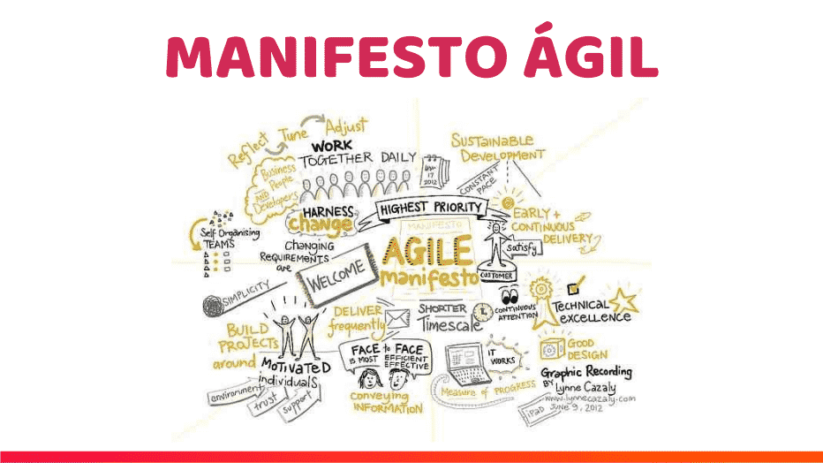
Notes:
Weverton Ribeiro, graduado em Engenharia Elétrica, MBA em Gestão Empresarial na FGV, iniciou sua trajetória profissional atuando por 6 anos no mercado de Automação Industrial, posteriormente atuou por 2 anos como consultor industrial de otimização de processos e 1 ano de atuação na diretoria de Recursos Humanos de uma Multinacional do setor sucroenergético tendo como principal atribuição trabalhar nos projetos de estrutura organizacional. Há 3 anos atua como especialista em Tecnologia no SENAI SP.
Weverton Ribeiro, possui 12 anos de experiência em atuação na indústria. Desenvolveu sua carreira ao longo do tempo, atuando por 6 anos nos ramos de qualidade e comissionamento de automação industrial, posteriormente atuou como consultor industrial para otimização de processos por 2 anos, teve uma passagem de 1 ano atuando na diretoria corporativa de RH de uma multinacional do setor sucroenergético, e desde 2019 atua como especialista em Tencologia pelo SENAI SP. Possui duas formações de nível técnico, Mecatrônica e Automação, graduado em Engenharia Elétrica, MBA em Gestão empresarial pela FGV

Slide 10
Manifesto ágil
O Manifesto Ágil é um conjunto de valores e princípios que guiam o desenvolvimento ágil de software. Ele foi criado em 2001, por um grupo de 17 desenvolvedores e especialistas em tecnologia, que buscavam uma abordagem mais flexível e eficiente para gerenciar projetos de software, em oposição ao tradicional modelo Cascata (Waterfall).
Notes:
Acatech (denominado acatech), fundada em 2002 e estabelecida como a Academia Alemã de Ciência e Engenharia, A acatech é organizada como uma academia de trabalho que assessora políticos e o público em questões futuras relacionadas às ciências técnicas e políticas de tecnologia. A academia se vê como uma instituição que fornece avaliações neutras, baseadas em fatos científicos de questões relacionadas à tecnologia e atende à sociedade com recomendações perspicazes de excelente qualidade.
A forma de atuação da acatech é caracterizada pela estreita articulação entre ciência e negócios. O objetivo primordial do trabalho da acatech é promover o crescimento sustentável por meio de mais inovação na Alemanha . Isto implica a avaliação das potencialidades, oportunidades e riscos de novos desenvolvimentos técnicos.
VDMA: A Associação Alemã de Fabricantes de Máquinas e Instalações Industriais (Verband Deutscher Maschinen - und Anlagenbau e.V VDMA), nascida em 1892, com sede em Frankfurt am Main, reúne 3.300 empresas associadas, o que lhe confere a posição de maior associação industrial da Europa. A VDMA se vê como uma plataforma na qual suas empresas membros podem trocar informações sobre desafios técnicos, questões interdisciplinares e muitos outros tópicos em numerosas redes.
Klaus Schwab
Klaus Martin Schwab ( pronúncia alemã: [klaʊs ˈmaʁtiːn ʃvaːp] ; nascido em 30 de março de 1938) é um engenheiro , economista e fundador alemão do Fórum Econômico Mundial (WEF) . Ele atuou como presidente do WEF desde a fundação da organização em 1971
Kai-Fu Lee ( chinês tradicional :李 開 復; chinês simplificado :李 开 复; pinyin : Lǐ Kāifù ; nascido em 3 de dezembro de 1961) é um cientista da computação, empresário e escritor taiwanês . Ele está atualmente baseado em Pequim , China .
Lee desenvolveu um sistema de reconhecimento de fala contínuo independente do locutor como seu Ph.D. tese na Carnegie Mellon University . Mais tarde, ele trabalhou como executivo, primeiro na Apple , depois na SGI , Microsoft e Google .
Ele se tornou o foco de uma disputa legal em 2005 entre o Google e a Microsoft , seu antigo empregador, devido a um contrato de não concorrência de um ano que ele assinou com a Microsoft em 2000, quando se tornou seu vice-presidente corporativo de serviços interativos. [1]

Slide 11
Os 4 Valores do Manifesto Ágil
1. Indivíduos e interações mais do que processos e ferramentas.
Pessoas comunicando e colaborando são mais importantes do que apenas seguir um processo rígido.
2. Software funcionando mais do que documentação abrangente.
A entrega de software que realmente funciona é mais valiosa do que uma documentação extensa e burocrática.
Notes:
Weverton Ribeiro, graduado em Engenharia Elétrica, MBA em Gestão Empresarial na FGV, iniciou sua trajetória profissional atuando por 6 anos no mercado de Automação Industrial, posteriormente atuou por 2 anos como consultor industrial de otimização de processos e 1 ano de atuação na diretoria de Recursos Humanos de uma Multinacional do setor sucroenergético tendo como principal atribuição trabalhar nos projetos de estrutura organizacional. Há 3 anos atua como especialista em Tecnologia no SENAI SP.
Weverton Ribeiro, possui 12 anos de experiência em atuação na indústria. Desenvolveu sua carreira ao longo do tempo, atuando por 6 anos nos ramos de qualidade e comissionamento de automação industrial, posteriormente atuou como consultor industrial para otimização de processos por 2 anos, teve uma passagem de 1 ano atuando na diretoria corporativa de RH de uma multinacional do setor sucroenergético, e desde 2019 atua como especialista em Tencologia pelo SENAI SP. Possui duas formações de nível técnico, Mecatrônica e Automação, graduado em Engenharia Elétrica, MBA em Gestão empresarial pela FGV

Slide 12
Os 4 Valores do Manifesto Ágil
3. Colaboração com o cliente mais do que negociação de contratos.
Envolver o cliente no processo, com feedback contínuo, é mais eficaz do que apenas seguir um contrato fechado.
4. Responder a mudanças mais do que seguir um plano.
O desenvolvimento deve ser adaptável, respondendo a mudanças em vez de seguir um plano fixo.
Notes:
Weverton Ribeiro, graduado em Engenharia Elétrica, MBA em Gestão Empresarial na FGV, iniciou sua trajetória profissional atuando por 6 anos no mercado de Automação Industrial, posteriormente atuou por 2 anos como consultor industrial de otimização de processos e 1 ano de atuação na diretoria de Recursos Humanos de uma Multinacional do setor sucroenergético tendo como principal atribuição trabalhar nos projetos de estrutura organizacional. Há 3 anos atua como especialista em Tecnologia no SENAI SP.
Weverton Ribeiro, possui 12 anos de experiência em atuação na indústria. Desenvolveu sua carreira ao longo do tempo, atuando por 6 anos nos ramos de qualidade e comissionamento de automação industrial, posteriormente atuou como consultor industrial para otimização de processos por 2 anos, teve uma passagem de 1 ano atuando na diretoria corporativa de RH de uma multinacional do setor sucroenergético, e desde 2019 atua como especialista em Tencologia pelo SENAI SP. Possui duas formações de nível técnico, Mecatrônica e Automação, graduado em Engenharia Elétrica, MBA em Gestão empresarial pela FGV

Slide 13
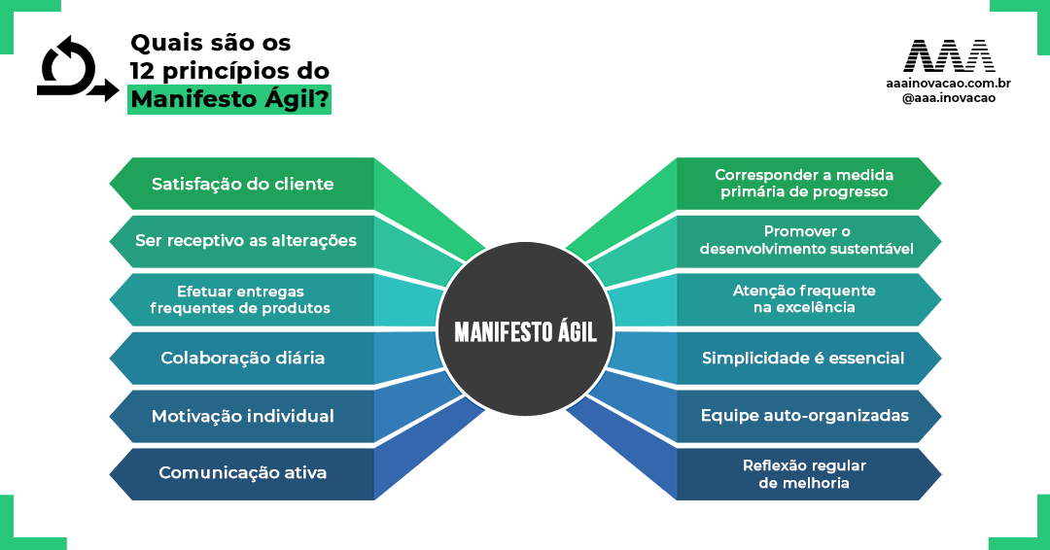

Slide 14
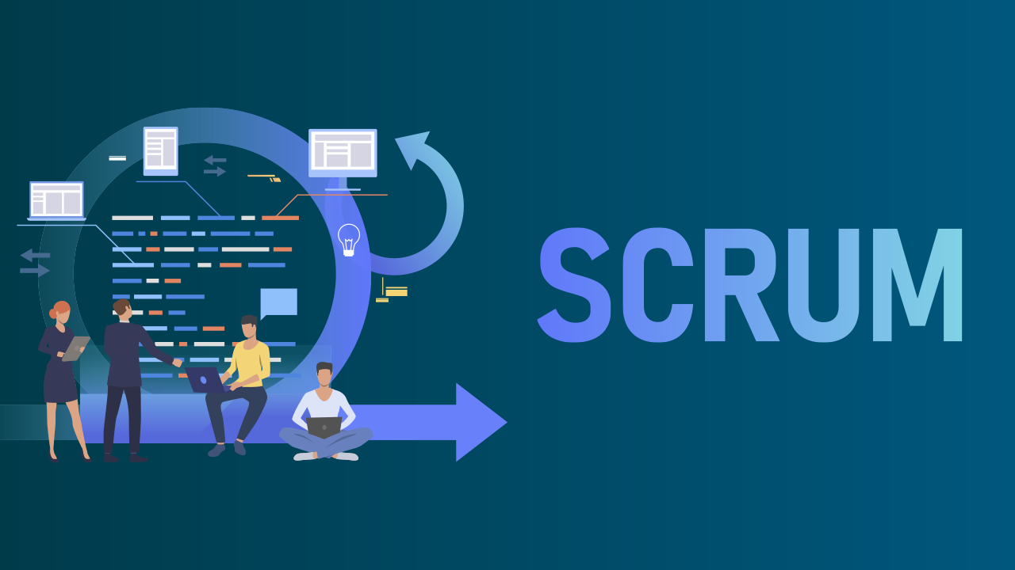
Notes:
Weverton Ribeiro, graduado em Engenharia Elétrica, MBA em Gestão Empresarial na FGV, iniciou sua trajetória profissional atuando por 6 anos no mercado de Automação Industrial, posteriormente atuou por 2 anos como consultor industrial de otimização de processos e 1 ano de atuação na diretoria de Recursos Humanos de uma Multinacional do setor sucroenergético tendo como principal atribuição trabalhar nos projetos de estrutura organizacional. Há 3 anos atua como especialista em Tecnologia no SENAI SP.
Weverton Ribeiro, possui 12 anos de experiência em atuação na indústria. Desenvolveu sua carreira ao longo do tempo, atuando por 6 anos nos ramos de qualidade e comissionamento de automação industrial, posteriormente atuou como consultor industrial para otimização de processos por 2 anos, teve uma passagem de 1 ano atuando na diretoria corporativa de RH de uma multinacional do setor sucroenergético, e desde 2019 atua como especialista em Tencologia pelo SENAI SP. Possui duas formações de nível técnico, Mecatrônica e Automação, graduado em Engenharia Elétrica, MBA em Gestão empresarial pela FGV

Slide 15
Scrum: A Metodologia Ágil Mais Utilizada 🚀
O Scrum é um dos frameworks ágeis mais populares para gerenciamento de projetos, especialmente no desenvolvimento de software. Ele permite que equipes trabalhem de forma colaborativa, entregando valor ao cliente de maneira iterativa e incremental.
Diferente do modelo Cascata, onde o projeto é planejado do início ao fim antes da implementação, o Scrum divide o trabalho em ciclos curtos, chamados de Sprints, permitindo ajustes constantes com base no feedback do cliente.
Notes:
Weverton Ribeiro, graduado em Engenharia Elétrica, MBA em Gestão Empresarial na FGV, iniciou sua trajetória profissional atuando por 6 anos no mercado de Automação Industrial, posteriormente atuou por 2 anos como consultor industrial de otimização de processos e 1 ano de atuação na diretoria de Recursos Humanos de uma Multinacional do setor sucroenergético tendo como principal atribuição trabalhar nos projetos de estrutura organizacional. Há 3 anos atua como especialista em Tecnologia no SENAI SP.
Weverton Ribeiro, possui 12 anos de experiência em atuação na indústria. Desenvolveu sua carreira ao longo do tempo, atuando por 6 anos nos ramos de qualidade e comissionamento de automação industrial, posteriormente atuou como consultor industrial para otimização de processos por 2 anos, teve uma passagem de 1 ano atuando na diretoria corporativa de RH de uma multinacional do setor sucroenergético, e desde 2019 atua como especialista em Tencologia pelo SENAI SP. Possui duas formações de nível técnico, Mecatrônica e Automação, graduado em Engenharia Elétrica, MBA em Gestão empresarial pela FGV

Slide 16
Time Scrum (Papéis e Responsabilidades)
Product Owner (PO)
Representa o cliente e define as prioridades do produto.
Garante que o time esteja focado em entregar o máximo de valor possível.
Mantém e prioriza o Product Backlog (lista de tarefas do produto).
Notes:
Weverton Ribeiro, graduado em Engenharia Elétrica, MBA em Gestão Empresarial na FGV, iniciou sua trajetória profissional atuando por 6 anos no mercado de Automação Industrial, posteriormente atuou por 2 anos como consultor industrial de otimização de processos e 1 ano de atuação na diretoria de Recursos Humanos de uma Multinacional do setor sucroenergético tendo como principal atribuição trabalhar nos projetos de estrutura organizacional. Há 3 anos atua como especialista em Tecnologia no SENAI SP.
Weverton Ribeiro, possui 12 anos de experiência em atuação na indústria. Desenvolveu sua carreira ao longo do tempo, atuando por 6 anos nos ramos de qualidade e comissionamento de automação industrial, posteriormente atuou como consultor industrial para otimização de processos por 2 anos, teve uma passagem de 1 ano atuando na diretoria corporativa de RH de uma multinacional do setor sucroenergético, e desde 2019 atua como especialista em Tencologia pelo SENAI SP. Possui duas formações de nível técnico, Mecatrônica e Automação, graduado em Engenharia Elétrica, MBA em Gestão empresarial pela FGV

Slide 17
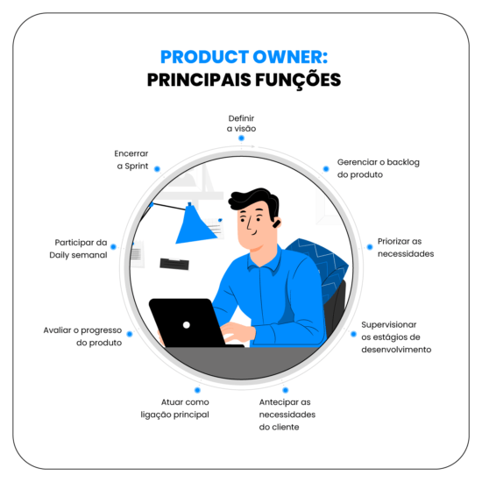
Notes:
Weverton Ribeiro, graduado em Engenharia Elétrica, MBA em Gestão Empresarial na FGV, iniciou sua trajetória profissional atuando por 6 anos no mercado de Automação Industrial, posteriormente atuou por 2 anos como consultor industrial de otimização de processos e 1 ano de atuação na diretoria de Recursos Humanos de uma Multinacional do setor sucroenergético tendo como principal atribuição trabalhar nos projetos de estrutura organizacional. Há 3 anos atua como especialista em Tecnologia no SENAI SP.
Weverton Ribeiro, possui 12 anos de experiência em atuação na indústria. Desenvolveu sua carreira ao longo do tempo, atuando por 6 anos nos ramos de qualidade e comissionamento de automação industrial, posteriormente atuou como consultor industrial para otimização de processos por 2 anos, teve uma passagem de 1 ano atuando na diretoria corporativa de RH de uma multinacional do setor sucroenergético, e desde 2019 atua como especialista em Tencologia pelo SENAI SP. Possui duas formações de nível técnico, Mecatrônica e Automação, graduado em Engenharia Elétrica, MBA em Gestão empresarial pela FGV

Slide 18
Time Scrum (Papéis e Responsabilidades)
Scrum Master (SM)
Atua como um facilitador do processo Scrum.
Remove obstáculos que impedem o progresso do time.
Garante que os princípios do Scrum sejam seguidos.
Notes:
Weverton Ribeiro, graduado em Engenharia Elétrica, MBA em Gestão Empresarial na FGV, iniciou sua trajetória profissional atuando por 6 anos no mercado de Automação Industrial, posteriormente atuou por 2 anos como consultor industrial de otimização de processos e 1 ano de atuação na diretoria de Recursos Humanos de uma Multinacional do setor sucroenergético tendo como principal atribuição trabalhar nos projetos de estrutura organizacional. Há 3 anos atua como especialista em Tecnologia no SENAI SP.
Weverton Ribeiro, possui 12 anos de experiência em atuação na indústria. Desenvolveu sua carreira ao longo do tempo, atuando por 6 anos nos ramos de qualidade e comissionamento de automação industrial, posteriormente atuou como consultor industrial para otimização de processos por 2 anos, teve uma passagem de 1 ano atuando na diretoria corporativa de RH de uma multinacional do setor sucroenergético, e desde 2019 atua como especialista em Tencologia pelo SENAI SP. Possui duas formações de nível técnico, Mecatrônica e Automação, graduado em Engenharia Elétrica, MBA em Gestão empresarial pela FGV

Slide 19
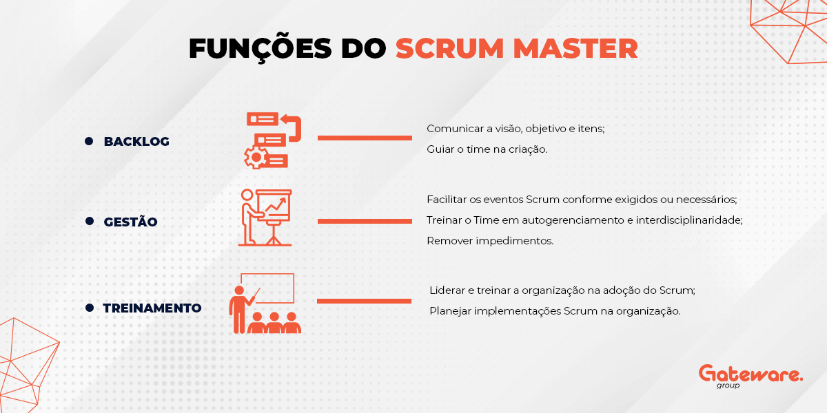
Notes:
Weverton Ribeiro, graduado em Engenharia Elétrica, MBA em Gestão Empresarial na FGV, iniciou sua trajetória profissional atuando por 6 anos no mercado de Automação Industrial, posteriormente atuou por 2 anos como consultor industrial de otimização de processos e 1 ano de atuação na diretoria de Recursos Humanos de uma Multinacional do setor sucroenergético tendo como principal atribuição trabalhar nos projetos de estrutura organizacional. Há 3 anos atua como especialista em Tecnologia no SENAI SP.
Weverton Ribeiro, possui 12 anos de experiência em atuação na indústria. Desenvolveu sua carreira ao longo do tempo, atuando por 6 anos nos ramos de qualidade e comissionamento de automação industrial, posteriormente atuou como consultor industrial para otimização de processos por 2 anos, teve uma passagem de 1 ano atuando na diretoria corporativa de RH de uma multinacional do setor sucroenergético, e desde 2019 atua como especialista em Tencologia pelo SENAI SP. Possui duas formações de nível técnico, Mecatrônica e Automação, graduado em Engenharia Elétrica, MBA em Gestão empresarial pela FGV

Slide 20
Time Scrum (Papéis e Responsabilidades)
Time de Desenvolvimento
Equipe multidisciplinar responsável por transformar as tarefas em incrementos funcionais.
Inclui desenvolvedores, designers, testadores e outros profissionais.
Notes:
Weverton Ribeiro, graduado em Engenharia Elétrica, MBA em Gestão Empresarial na FGV, iniciou sua trajetória profissional atuando por 6 anos no mercado de Automação Industrial, posteriormente atuou por 2 anos como consultor industrial de otimização de processos e 1 ano de atuação na diretoria de Recursos Humanos de uma Multinacional do setor sucroenergético tendo como principal atribuição trabalhar nos projetos de estrutura organizacional. Há 3 anos atua como especialista em Tecnologia no SENAI SP.
Weverton Ribeiro, possui 12 anos de experiência em atuação na indústria. Desenvolveu sua carreira ao longo do tempo, atuando por 6 anos nos ramos de qualidade e comissionamento de automação industrial, posteriormente atuou como consultor industrial para otimização de processos por 2 anos, teve uma passagem de 1 ano atuando na diretoria corporativa de RH de uma multinacional do setor sucroenergético, e desde 2019 atua como especialista em Tencologia pelo SENAI SP. Possui duas formações de nível técnico, Mecatrônica e Automação, graduado em Engenharia Elétrica, MBA em Gestão empresarial pela FGV

Slide 21
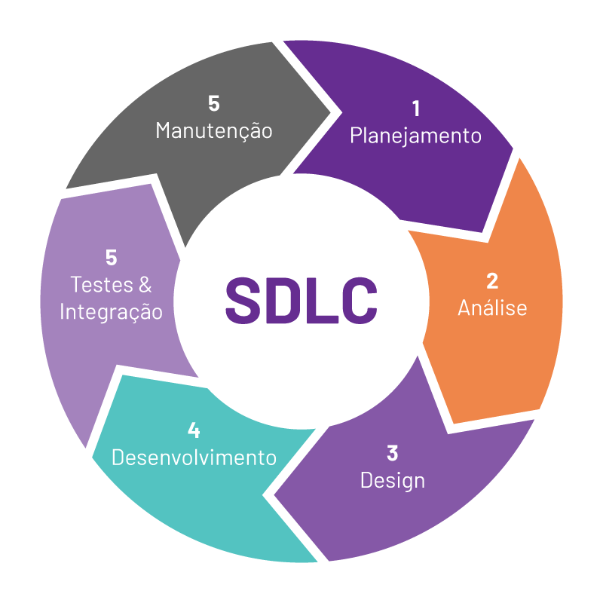
Notes:
Weverton Ribeiro, graduado em Engenharia Elétrica, MBA em Gestão Empresarial na FGV, iniciou sua trajetória profissional atuando por 6 anos no mercado de Automação Industrial, posteriormente atuou por 2 anos como consultor industrial de otimização de processos e 1 ano de atuação na diretoria de Recursos Humanos de uma Multinacional do setor sucroenergético tendo como principal atribuição trabalhar nos projetos de estrutura organizacional. Há 3 anos atua como especialista em Tecnologia no SENAI SP.
Weverton Ribeiro, possui 12 anos de experiência em atuação na indústria. Desenvolveu sua carreira ao longo do tempo, atuando por 6 anos nos ramos de qualidade e comissionamento de automação industrial, posteriormente atuou como consultor industrial para otimização de processos por 2 anos, teve uma passagem de 1 ano atuando na diretoria corporativa de RH de uma multinacional do setor sucroenergético, e desde 2019 atua como especialista em Tencologia pelo SENAI SP. Possui duas formações de nível técnico, Mecatrônica e Automação, graduado em Engenharia Elétrica, MBA em Gestão empresarial pela FGV

Slide 22
Artefatos do Scrum 📂
📌 Product Backlog
Lista priorizada com todas as funcionalidades desejadas para o produto.
O Product Owner é responsável por gerenciá-lo.
📌 Sprint Backlog
Conjunto de tarefas selecionadas do Product Backlog para serem desenvolvidas na Sprint.
Criado pelo Time de Desenvolvimento durante o Sprint Planning.
📌 Incremento
Entrega de um conjunto de funcionalidades ao final de cada Sprint.
Deve estar funcionando e pronto para ser testado ou usado pelo cliente.
Notes:
Weverton Ribeiro, graduado em Engenharia Elétrica, MBA em Gestão Empresarial na FGV, iniciou sua trajetória profissional atuando por 6 anos no mercado de Automação Industrial, posteriormente atuou por 2 anos como consultor industrial de otimização de processos e 1 ano de atuação na diretoria de Recursos Humanos de uma Multinacional do setor sucroenergético tendo como principal atribuição trabalhar nos projetos de estrutura organizacional. Há 3 anos atua como especialista em Tecnologia no SENAI SP.
Weverton Ribeiro, possui 12 anos de experiência em atuação na indústria. Desenvolveu sua carreira ao longo do tempo, atuando por 6 anos nos ramos de qualidade e comissionamento de automação industrial, posteriormente atuou como consultor industrial para otimização de processos por 2 anos, teve uma passagem de 1 ano atuando na diretoria corporativa de RH de uma multinacional do setor sucroenergético, e desde 2019 atua como especialista em Tencologia pelo SENAI SP. Possui duas formações de nível técnico, Mecatrônica e Automação, graduado em Engenharia Elétrica, MBA em Gestão empresarial pela FGV

Slide 23
Eventos do Scrum 📅
O Scrum é baseado em ciclos de desenvolvimento chamados Sprints, que duram 1 a 4 semanas. Durante esse período, o time segue um conjunto de eventos estruturados:
1️⃣ Sprint Planning (Planejamento da Sprint)
Reunião para definir quais tarefas do Product Backlog serão desenvolvidas na Sprint.
O Time de Desenvolvimento estima o esforço necessário para cada tarefa.
Notes:
Weverton Ribeiro, graduado em Engenharia Elétrica, MBA em Gestão Empresarial na FGV, iniciou sua trajetória profissional atuando por 6 anos no mercado de Automação Industrial, posteriormente atuou por 2 anos como consultor industrial de otimização de processos e 1 ano de atuação na diretoria de Recursos Humanos de uma Multinacional do setor sucroenergético tendo como principal atribuição trabalhar nos projetos de estrutura organizacional. Há 3 anos atua como especialista em Tecnologia no SENAI SP.
Weverton Ribeiro, possui 12 anos de experiência em atuação na indústria. Desenvolveu sua carreira ao longo do tempo, atuando por 6 anos nos ramos de qualidade e comissionamento de automação industrial, posteriormente atuou como consultor industrial para otimização de processos por 2 anos, teve uma passagem de 1 ano atuando na diretoria corporativa de RH de uma multinacional do setor sucroenergético, e desde 2019 atua como especialista em Tencologia pelo SENAI SP. Possui duas formações de nível técnico, Mecatrônica e Automação, graduado em Engenharia Elétrica, MBA em Gestão empresarial pela FGV

Slide 24
Eventos do Scrum 📅
2️⃣ Daily Scrum (Reunião Diária)
Reunião curta (máximo de 15 minutos) para alinhar o progresso.
Cada membro responde três perguntas:
O que fiz ontem?
O que farei hoje?
Existe algum impedimento?
Notes:
Weverton Ribeiro, graduado em Engenharia Elétrica, MBA em Gestão Empresarial na FGV, iniciou sua trajetória profissional atuando por 6 anos no mercado de Automação Industrial, posteriormente atuou por 2 anos como consultor industrial de otimização de processos e 1 ano de atuação na diretoria de Recursos Humanos de uma Multinacional do setor sucroenergético tendo como principal atribuição trabalhar nos projetos de estrutura organizacional. Há 3 anos atua como especialista em Tecnologia no SENAI SP.
Weverton Ribeiro, possui 12 anos de experiência em atuação na indústria. Desenvolveu sua carreira ao longo do tempo, atuando por 6 anos nos ramos de qualidade e comissionamento de automação industrial, posteriormente atuou como consultor industrial para otimização de processos por 2 anos, teve uma passagem de 1 ano atuando na diretoria corporativa de RH de uma multinacional do setor sucroenergético, e desde 2019 atua como especialista em Tencologia pelo SENAI SP. Possui duas formações de nível técnico, Mecatrônica e Automação, graduado em Engenharia Elétrica, MBA em Gestão empresarial pela FGV

Slide 25
Eventos do Scrum 📅
3️⃣ Sprint Review (Revisão da Sprint)
Apresentação do que foi desenvolvido ao final da Sprint.
Feedback do cliente e stakeholders sobre o que foi entregue.
4️⃣ Sprint Retrospective (Retrospectiva da Sprint)
O time discute o que funcionou bem e o que pode ser melhorado.
Foco na melhoria contínua para a próxima Sprint.
Notes:
Weverton Ribeiro, graduado em Engenharia Elétrica, MBA em Gestão Empresarial na FGV, iniciou sua trajetória profissional atuando por 6 anos no mercado de Automação Industrial, posteriormente atuou por 2 anos como consultor industrial de otimização de processos e 1 ano de atuação na diretoria de Recursos Humanos de uma Multinacional do setor sucroenergético tendo como principal atribuição trabalhar nos projetos de estrutura organizacional. Há 3 anos atua como especialista em Tecnologia no SENAI SP.
Weverton Ribeiro, possui 12 anos de experiência em atuação na indústria. Desenvolveu sua carreira ao longo do tempo, atuando por 6 anos nos ramos de qualidade e comissionamento de automação industrial, posteriormente atuou como consultor industrial para otimização de processos por 2 anos, teve uma passagem de 1 ano atuando na diretoria corporativa de RH de uma multinacional do setor sucroenergético, e desde 2019 atua como especialista em Tencologia pelo SENAI SP. Possui duas formações de nível técnico, Mecatrônica e Automação, graduado em Engenharia Elétrica, MBA em Gestão empresarial pela FGV

Slide 26
Vantagens do SCRUM 🎯
✅ Entrega rápida de valor ao cliente.
✅ Flexibilidade para mudanças de requisitos durante o projeto.
✅ Transparência e comunicação constante entre os membros da equipe.
✅ Melhoria contínua com inspeção e adaptação frequentes.
✅ Redução de riscos, pois cada Sprint entrega algo funcional.
Notes:
Weverton Ribeiro, graduado em Engenharia Elétrica, MBA em Gestão Empresarial na FGV, iniciou sua trajetória profissional atuando por 6 anos no mercado de Automação Industrial, posteriormente atuou por 2 anos como consultor industrial de otimização de processos e 1 ano de atuação na diretoria de Recursos Humanos de uma Multinacional do setor sucroenergético tendo como principal atribuição trabalhar nos projetos de estrutura organizacional. Há 3 anos atua como especialista em Tecnologia no SENAI SP.
Weverton Ribeiro, possui 12 anos de experiência em atuação na indústria. Desenvolveu sua carreira ao longo do tempo, atuando por 6 anos nos ramos de qualidade e comissionamento de automação industrial, posteriormente atuou como consultor industrial para otimização de processos por 2 anos, teve uma passagem de 1 ano atuando na diretoria corporativa de RH de uma multinacional do setor sucroenergético, e desde 2019 atua como especialista em Tencologia pelo SENAI SP. Possui duas formações de nível técnico, Mecatrônica e Automação, graduado em Engenharia Elétrica, MBA em Gestão empresarial pela FGV

Slide 27
❌ Desafios do Scrum
❌ Requer comprometimento e disciplina da equipe.
❌ Times inexperientes podem ter dificuldades em estimar tarefas corretamente.
❌ Se o Product Owner não priorizar bem o Backlog, o projeto pode perder o foco.
Notes:
Weverton Ribeiro, graduado em Engenharia Elétrica, MBA em Gestão Empresarial na FGV, iniciou sua trajetória profissional atuando por 6 anos no mercado de Automação Industrial, posteriormente atuou por 2 anos como consultor industrial de otimização de processos e 1 ano de atuação na diretoria de Recursos Humanos de uma Multinacional do setor sucroenergético tendo como principal atribuição trabalhar nos projetos de estrutura organizacional. Há 3 anos atua como especialista em Tecnologia no SENAI SP.
Weverton Ribeiro, possui 12 anos de experiência em atuação na indústria. Desenvolveu sua carreira ao longo do tempo, atuando por 6 anos nos ramos de qualidade e comissionamento de automação industrial, posteriormente atuou como consultor industrial para otimização de processos por 2 anos, teve uma passagem de 1 ano atuando na diretoria corporativa de RH de uma multinacional do setor sucroenergético, e desde 2019 atua como especialista em Tencologia pelo SENAI SP. Possui duas formações de nível técnico, Mecatrônica e Automação, graduado em Engenharia Elétrica, MBA em Gestão empresarial pela FGV

Slide 28
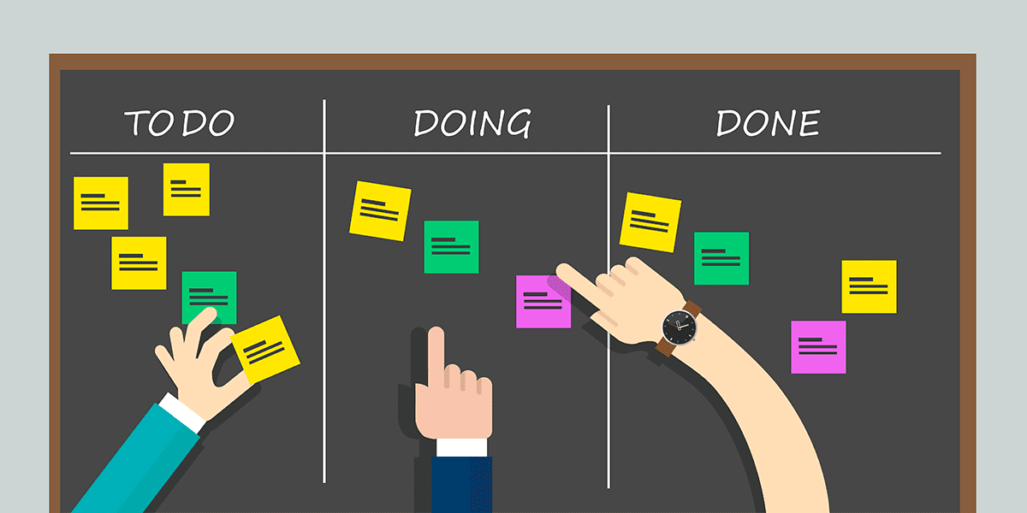
KANBAN
Notes:
Weverton Ribeiro, graduado em Engenharia Elétrica, MBA em Gestão Empresarial na FGV, iniciou sua trajetória profissional atuando por 6 anos no mercado de Automação Industrial, posteriormente atuou por 2 anos como consultor industrial de otimização de processos e 1 ano de atuação na diretoria de Recursos Humanos de uma Multinacional do setor sucroenergético tendo como principal atribuição trabalhar nos projetos de estrutura organizacional. Há 3 anos atua como especialista em Tecnologia no SENAI SP.
Weverton Ribeiro, possui 12 anos de experiência em atuação na indústria. Desenvolveu sua carreira ao longo do tempo, atuando por 6 anos nos ramos de qualidade e comissionamento de automação industrial, posteriormente atuou como consultor industrial para otimização de processos por 2 anos, teve uma passagem de 1 ano atuando na diretoria corporativa de RH de uma multinacional do setor sucroenergético, e desde 2019 atua como especialista em Tencologia pelo SENAI SP. Possui duas formações de nível técnico, Mecatrônica e Automação, graduado em Engenharia Elétrica, MBA em Gestão empresarial pela FGV

Slide 29
KANBAN
O Kanban é um método ágil de gerenciamento de fluxo de trabalho que usa um quadro visual para ajudar equipes a monitorar tarefas e otimizar processos. Ele é amplamente utilizado no desenvolvimento de software, suporte técnico, operações, marketing e até na vida pessoal.
Diferente do Scrum, que trabalha com Sprints e papéis definidos, o Kanban foca no fluxo contínuo de trabalho, permitindo mudanças a qualquer momento sem ciclos fixos.
Notes:
Weverton Ribeiro, graduado em Engenharia Elétrica, MBA em Gestão Empresarial na FGV, iniciou sua trajetória profissional atuando por 6 anos no mercado de Automação Industrial, posteriormente atuou por 2 anos como consultor industrial de otimização de processos e 1 ano de atuação na diretoria de Recursos Humanos de uma Multinacional do setor sucroenergético tendo como principal atribuição trabalhar nos projetos de estrutura organizacional. Há 3 anos atua como especialista em Tecnologia no SENAI SP.
Weverton Ribeiro, possui 12 anos de experiência em atuação na indústria. Desenvolveu sua carreira ao longo do tempo, atuando por 6 anos nos ramos de qualidade e comissionamento de automação industrial, posteriormente atuou como consultor industrial para otimização de processos por 2 anos, teve uma passagem de 1 ano atuando na diretoria corporativa de RH de uma multinacional do setor sucroenergético, e desde 2019 atua como especialista em Tencologia pelo SENAI SP. Possui duas formações de nível técnico, Mecatrônica e Automação, graduado em Engenharia Elétrica, MBA em Gestão empresarial pela FGV

Slide 30
Estrutura Básica do Quadro Kanban 📝
Um quadro Kanban típico possui pelo menos três colunas:
📍 To Do (A Fazer) → Lista de tarefas a serem iniciadas.
📍 In Progress (Em Andamento) → Tarefas em execução.
📍 Done (Concluído) → Tarefas finalizadas.
🔹 As tarefas são representadas por cartões que se movem pelo quadro, seguindo o fluxo de trabalho.
🔹 Equipes podem personalizar o quadro, adicionando colunas como "Revisão", "Aprovação", "Testes", etc.
🔹 Um conceito importante do Kanban é o WIP (Work In Progress) Limit, que limita a quantidade de tarefas em andamento para evitar sobrecarga.
Notes:
Weverton Ribeiro, graduado em Engenharia Elétrica, MBA em Gestão Empresarial na FGV, iniciou sua trajetória profissional atuando por 6 anos no mercado de Automação Industrial, posteriormente atuou por 2 anos como consultor industrial de otimização de processos e 1 ano de atuação na diretoria de Recursos Humanos de uma Multinacional do setor sucroenergético tendo como principal atribuição trabalhar nos projetos de estrutura organizacional. Há 3 anos atua como especialista em Tecnologia no SENAI SP.
Weverton Ribeiro, possui 12 anos de experiência em atuação na indústria. Desenvolveu sua carreira ao longo do tempo, atuando por 6 anos nos ramos de qualidade e comissionamento de automação industrial, posteriormente atuou como consultor industrial para otimização de processos por 2 anos, teve uma passagem de 1 ano atuando na diretoria corporativa de RH de uma multinacional do setor sucroenergético, e desde 2019 atua como especialista em Tencologia pelo SENAI SP. Possui duas formações de nível técnico, Mecatrônica e Automação, graduado em Engenharia Elétrica, MBA em Gestão empresarial pela FGV

Slide 31
📌 Princípios do Kanban
1️⃣ Visualizar o fluxo de trabalho 🎨
As tarefas ficam visíveis no quadro, facilitando a organização.
2️⃣ Limitar o trabalho em progresso (WIP) 🚦
Evita sobrecarga da equipe e melhora a eficiência.
3️⃣ Gerenciar o fluxo de trabalho 🔄
O foco é entregar tarefas continuamente, sem Sprints fixas como no Scrum.
4️⃣ Tornar as regras explícitas 📜
Cada equipe define seu fluxo de trabalho e as regras de movimentação dos cartões.
5️⃣ Melhorar continuamente 📈
A equipe analisa o processo e ajusta o fluxo para maior eficiência.
Notes:
Weverton Ribeiro, graduado em Engenharia Elétrica, MBA em Gestão Empresarial na FGV, iniciou sua trajetória profissional atuando por 6 anos no mercado de Automação Industrial, posteriormente atuou por 2 anos como consultor industrial de otimização de processos e 1 ano de atuação na diretoria de Recursos Humanos de uma Multinacional do setor sucroenergético tendo como principal atribuição trabalhar nos projetos de estrutura organizacional. Há 3 anos atua como especialista em Tecnologia no SENAI SP.
Weverton Ribeiro, possui 12 anos de experiência em atuação na indústria. Desenvolveu sua carreira ao longo do tempo, atuando por 6 anos nos ramos de qualidade e comissionamento de automação industrial, posteriormente atuou como consultor industrial para otimização de processos por 2 anos, teve uma passagem de 1 ano atuando na diretoria corporativa de RH de uma multinacional do setor sucroenergético, e desde 2019 atua como especialista em Tencologia pelo SENAI SP. Possui duas formações de nível técnico, Mecatrônica e Automação, graduado em Engenharia Elétrica, MBA em Gestão empresarial pela FGV

Slide 32
📌 Benefícios do Kanban
✅ Flexibilidade → Permite mudanças a qualquer momento.
✅ Transparência → Todos veem o status das tarefas.
✅ Redução de gargalos → O limite de WIP impede sobrecarga.
✅ Entrega contínua → Ideal para suporte técnico e manutenção de software.
✅ Menos reuniões → Diferente do Scrum, não exige reuniões diárias ou planejamento rígido.
Notes:
Weverton Ribeiro, graduado em Engenharia Elétrica, MBA em Gestão Empresarial na FGV, iniciou sua trajetória profissional atuando por 6 anos no mercado de Automação Industrial, posteriormente atuou por 2 anos como consultor industrial de otimização de processos e 1 ano de atuação na diretoria de Recursos Humanos de uma Multinacional do setor sucroenergético tendo como principal atribuição trabalhar nos projetos de estrutura organizacional. Há 3 anos atua como especialista em Tecnologia no SENAI SP.
Weverton Ribeiro, possui 12 anos de experiência em atuação na indústria. Desenvolveu sua carreira ao longo do tempo, atuando por 6 anos nos ramos de qualidade e comissionamento de automação industrial, posteriormente atuou como consultor industrial para otimização de processos por 2 anos, teve uma passagem de 1 ano atuando na diretoria corporativa de RH de uma multinacional do setor sucroenergético, e desde 2019 atua como especialista em Tencologia pelo SENAI SP. Possui duas formações de nível técnico, Mecatrônica e Automação, graduado em Engenharia Elétrica, MBA em Gestão empresarial pela FGV

Slide 33
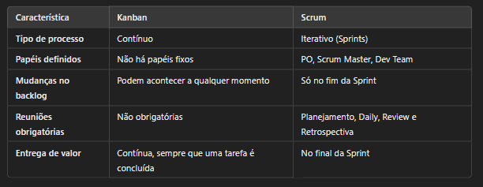
📌 Benefícios do Kanban
Notes:
Weverton Ribeiro, graduado em Engenharia Elétrica, MBA em Gestão Empresarial na FGV, iniciou sua trajetória profissional atuando por 6 anos no mercado de Automação Industrial, posteriormente atuou por 2 anos como consultor industrial de otimização de processos e 1 ano de atuação na diretoria de Recursos Humanos de uma Multinacional do setor sucroenergético tendo como principal atribuição trabalhar nos projetos de estrutura organizacional. Há 3 anos atua como especialista em Tecnologia no SENAI SP.
Weverton Ribeiro, possui 12 anos de experiência em atuação na indústria. Desenvolveu sua carreira ao longo do tempo, atuando por 6 anos nos ramos de qualidade e comissionamento de automação industrial, posteriormente atuou como consultor industrial para otimização de processos por 2 anos, teve uma passagem de 1 ano atuando na diretoria corporativa de RH de uma multinacional do setor sucroenergético, e desde 2019 atua como especialista em Tencologia pelo SENAI SP. Possui duas formações de nível técnico, Mecatrônica e Automação, graduado em Engenharia Elétrica, MBA em Gestão empresarial pela FGV

Slide 34
Extreme Programming (XP)
O Extreme Programming (XP) é uma metodologia ágil criada por Kent Beck nos anos 90, focada no desenvolvimento rápido e de alta qualidade de software. Ele enfatiza a colaboração intensa, a programação em pares, testes constantes e respostas rápidas a mudanças.
Diferente do Scrum e do Kanban, que focam no gerenciamento do projeto, o XP está mais relacionado à prática de desenvolvimento de software.
Notes:
Weverton Ribeiro, graduado em Engenharia Elétrica, MBA em Gestão Empresarial na FGV, iniciou sua trajetória profissional atuando por 6 anos no mercado de Automação Industrial, posteriormente atuou por 2 anos como consultor industrial de otimização de processos e 1 ano de atuação na diretoria de Recursos Humanos de uma Multinacional do setor sucroenergético tendo como principal atribuição trabalhar nos projetos de estrutura organizacional. Há 3 anos atua como especialista em Tecnologia no SENAI SP.
Weverton Ribeiro, possui 12 anos de experiência em atuação na indústria. Desenvolveu sua carreira ao longo do tempo, atuando por 6 anos nos ramos de qualidade e comissionamento de automação industrial, posteriormente atuou como consultor industrial para otimização de processos por 2 anos, teve uma passagem de 1 ano atuando na diretoria corporativa de RH de uma multinacional do setor sucroenergético, e desde 2019 atua como especialista em Tencologia pelo SENAI SP. Possui duas formações de nível técnico, Mecatrônica e Automação, graduado em Engenharia Elétrica, MBA em Gestão empresarial pela FGV

Slide 35
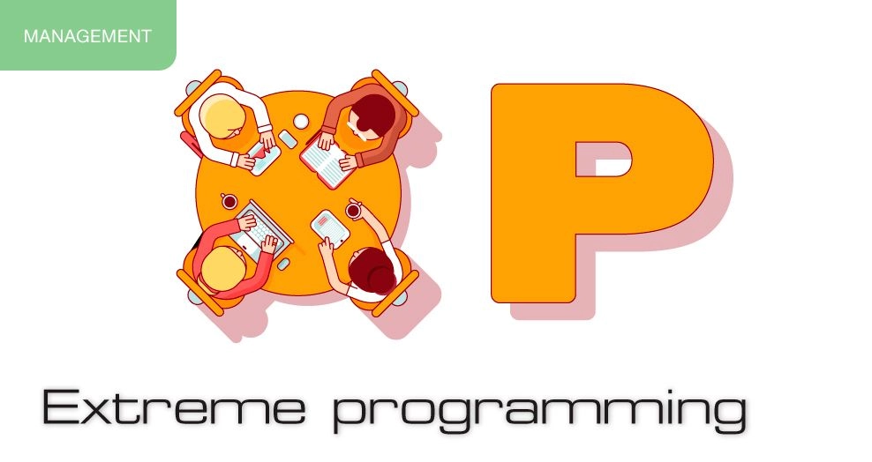
Notes:
Weverton Ribeiro, graduado em Engenharia Elétrica, MBA em Gestão Empresarial na FGV, iniciou sua trajetória profissional atuando por 6 anos no mercado de Automação Industrial, posteriormente atuou por 2 anos como consultor industrial de otimização de processos e 1 ano de atuação na diretoria de Recursos Humanos de uma Multinacional do setor sucroenergético tendo como principal atribuição trabalhar nos projetos de estrutura organizacional. Há 3 anos atua como especialista em Tecnologia no SENAI SP.
Weverton Ribeiro, possui 12 anos de experiência em atuação na indústria. Desenvolveu sua carreira ao longo do tempo, atuando por 6 anos nos ramos de qualidade e comissionamento de automação industrial, posteriormente atuou como consultor industrial para otimização de processos por 2 anos, teve uma passagem de 1 ano atuando na diretoria corporativa de RH de uma multinacional do setor sucroenergético, e desde 2019 atua como especialista em Tencologia pelo SENAI SP. Possui duas formações de nível técnico, Mecatrônica e Automação, graduado em Engenharia Elétrica, MBA em Gestão empresarial pela FGV

Slide 36
Extreme Programming (XP)
O XP é baseado em 5 valores fundamentais:
1️⃣ Comunicação → A equipe deve se comunicar constantemente para evitar falhas.
2️⃣ Simplicidade → O código deve ser o mais simples possível.
3️⃣ Feedback → Testes e revisões constantes para garantir qualidade.
4️⃣ Coragem → O time deve ter coragem para refatorar código e mudar sempre que necessário.
5️⃣ Respeito → Todos na equipe devem se respeitar e trabalhar juntos para um objetivo comum.
Notes:
Weverton Ribeiro, graduado em Engenharia Elétrica, MBA em Gestão Empresarial na FGV, iniciou sua trajetória profissional atuando por 6 anos no mercado de Automação Industrial, posteriormente atuou por 2 anos como consultor industrial de otimização de processos e 1 ano de atuação na diretoria de Recursos Humanos de uma Multinacional do setor sucroenergético tendo como principal atribuição trabalhar nos projetos de estrutura organizacional. Há 3 anos atua como especialista em Tecnologia no SENAI SP.
Weverton Ribeiro, possui 12 anos de experiência em atuação na indústria. Desenvolveu sua carreira ao longo do tempo, atuando por 6 anos nos ramos de qualidade e comissionamento de automação industrial, posteriormente atuou como consultor industrial para otimização de processos por 2 anos, teve uma passagem de 1 ano atuando na diretoria corporativa de RH de uma multinacional do setor sucroenergético, e desde 2019 atua como especialista em Tencologia pelo SENAI SP. Possui duas formações de nível técnico, Mecatrônica e Automação, graduado em Engenharia Elétrica, MBA em Gestão empresarial pela FGV

Slide 37
📌 Práticas do XP 🔧
O XP define várias práticas para garantir qualidade no desenvolvimento de software. As principais são:
1️⃣ Desenvolvimento Iterativo e Incremental 🔄
O projeto é dividido em pequenas partes, entregues frequentemente ao cliente.
Cada iteração dura 1 a 3 semanas, garantindo entregas constantes.
Notes:
Weverton Ribeiro, graduado em Engenharia Elétrica, MBA em Gestão Empresarial na FGV, iniciou sua trajetória profissional atuando por 6 anos no mercado de Automação Industrial, posteriormente atuou por 2 anos como consultor industrial de otimização de processos e 1 ano de atuação na diretoria de Recursos Humanos de uma Multinacional do setor sucroenergético tendo como principal atribuição trabalhar nos projetos de estrutura organizacional. Há 3 anos atua como especialista em Tecnologia no SENAI SP.
Weverton Ribeiro, possui 12 anos de experiência em atuação na indústria. Desenvolveu sua carreira ao longo do tempo, atuando por 6 anos nos ramos de qualidade e comissionamento de automação industrial, posteriormente atuou como consultor industrial para otimização de processos por 2 anos, teve uma passagem de 1 ano atuando na diretoria corporativa de RH de uma multinacional do setor sucroenergético, e desde 2019 atua como especialista em Tencologia pelo SENAI SP. Possui duas formações de nível técnico, Mecatrônica e Automação, graduado em Engenharia Elétrica, MBA em Gestão empresarial pela FGV

Slide 38
📌 Práticas do XP 🔧
O XP define várias práticas para garantir qualidade no desenvolvimento de software. As principais são:
2️⃣ Programação em Pares (Pair Programming) 👨‍💻👩‍💻
Dois programadores trabalham no mesmo código ao mesmo tempo.
Um escreve o código e o outro revisa. Depois, trocam de função.
Isso reduz erros e melhora a qualidade do software.
Notes:
Weverton Ribeiro, graduado em Engenharia Elétrica, MBA em Gestão Empresarial na FGV, iniciou sua trajetória profissional atuando por 6 anos no mercado de Automação Industrial, posteriormente atuou por 2 anos como consultor industrial de otimização de processos e 1 ano de atuação na diretoria de Recursos Humanos de uma Multinacional do setor sucroenergético tendo como principal atribuição trabalhar nos projetos de estrutura organizacional. Há 3 anos atua como especialista em Tecnologia no SENAI SP.
Weverton Ribeiro, possui 12 anos de experiência em atuação na indústria. Desenvolveu sua carreira ao longo do tempo, atuando por 6 anos nos ramos de qualidade e comissionamento de automação industrial, posteriormente atuou como consultor industrial para otimização de processos por 2 anos, teve uma passagem de 1 ano atuando na diretoria corporativa de RH de uma multinacional do setor sucroenergético, e desde 2019 atua como especialista em Tencologia pelo SENAI SP. Possui duas formações de nível técnico, Mecatrônica e Automação, graduado em Engenharia Elétrica, MBA em Gestão empresarial pela FGV

Slide 39
📌 Práticas do XP 🔧
O XP define várias práticas para garantir qualidade no desenvolvimento de software. As principais são:
3️⃣ Testes Automatizados 🧪
Os testes são escritos antes do código (TDD - Test Driven Development).
Isso garante que o código atenda aos requisitos desde o início.
Sempre que um bug é encontrado, um teste é criado para evitar que ele ocorra novamente.
Notes:
Weverton Ribeiro, graduado em Engenharia Elétrica, MBA em Gestão Empresarial na FGV, iniciou sua trajetória profissional atuando por 6 anos no mercado de Automação Industrial, posteriormente atuou por 2 anos como consultor industrial de otimização de processos e 1 ano de atuação na diretoria de Recursos Humanos de uma Multinacional do setor sucroenergético tendo como principal atribuição trabalhar nos projetos de estrutura organizacional. Há 3 anos atua como especialista em Tecnologia no SENAI SP.
Weverton Ribeiro, possui 12 anos de experiência em atuação na indústria. Desenvolveu sua carreira ao longo do tempo, atuando por 6 anos nos ramos de qualidade e comissionamento de automação industrial, posteriormente atuou como consultor industrial para otimização de processos por 2 anos, teve uma passagem de 1 ano atuando na diretoria corporativa de RH de uma multinacional do setor sucroenergético, e desde 2019 atua como especialista em Tencologia pelo SENAI SP. Possui duas formações de nível técnico, Mecatrônica e Automação, graduado em Engenharia Elétrica, MBA em Gestão empresarial pela FGV

Slide 40
📌 Práticas do XP 🔧
O XP define várias práticas para garantir qualidade no desenvolvimento de software. As principais são:
4️⃣ Refatoração Contínua 🔄
Melhorar constantemente o código, tornando-o mais limpo e eficiente.
O código é sempre atualizado para evitar problemas no futuro.
5️⃣ Integração Contínua 🔗
O código é integrado e testado várias vezes ao dia.
Isso evita surpresas e reduz conflitos entre diferentes partes do sistema.
Notes:
Weverton Ribeiro, graduado em Engenharia Elétrica, MBA em Gestão Empresarial na FGV, iniciou sua trajetória profissional atuando por 6 anos no mercado de Automação Industrial, posteriormente atuou por 2 anos como consultor industrial de otimização de processos e 1 ano de atuação na diretoria de Recursos Humanos de uma Multinacional do setor sucroenergético tendo como principal atribuição trabalhar nos projetos de estrutura organizacional. Há 3 anos atua como especialista em Tecnologia no SENAI SP.
Weverton Ribeiro, possui 12 anos de experiência em atuação na indústria. Desenvolveu sua carreira ao longo do tempo, atuando por 6 anos nos ramos de qualidade e comissionamento de automação industrial, posteriormente atuou como consultor industrial para otimização de processos por 2 anos, teve uma passagem de 1 ano atuando na diretoria corporativa de RH de uma multinacional do setor sucroenergético, e desde 2019 atua como especialista em Tencologia pelo SENAI SP. Possui duas formações de nível técnico, Mecatrônica e Automação, graduado em Engenharia Elétrica, MBA em Gestão empresarial pela FGV

Slide 41
📌 Práticas do XP 🔧
O XP define várias práticas para garantir qualidade no desenvolvimento de software. As principais são:
6️⃣ Feedback Rápido ⚡
O cliente está sempre envolvido no projeto, dando feedback constante.
As mudanças são feitas rapidamente, evitando atrasos.
7️⃣ Ritmo Sustentável (Trabalho Sem Excesso) 🏃‍♂️💨
O XP evita horas extras excessivas para manter a equipe produtiva no longo prazo.
Trabalhar demais pode levar a código ruim e muitos erros.
Notes:
Weverton Ribeiro, graduado em Engenharia Elétrica, MBA em Gestão Empresarial na FGV, iniciou sua trajetória profissional atuando por 6 anos no mercado de Automação Industrial, posteriormente atuou por 2 anos como consultor industrial de otimização de processos e 1 ano de atuação na diretoria de Recursos Humanos de uma Multinacional do setor sucroenergético tendo como principal atribuição trabalhar nos projetos de estrutura organizacional. Há 3 anos atua como especialista em Tecnologia no SENAI SP.
Weverton Ribeiro, possui 12 anos de experiência em atuação na indústria. Desenvolveu sua carreira ao longo do tempo, atuando por 6 anos nos ramos de qualidade e comissionamento de automação industrial, posteriormente atuou como consultor industrial para otimização de processos por 2 anos, teve uma passagem de 1 ano atuando na diretoria corporativa de RH de uma multinacional do setor sucroenergético, e desde 2019 atua como especialista em Tencologia pelo SENAI SP. Possui duas formações de nível técnico, Mecatrônica e Automação, graduado em Engenharia Elétrica, MBA em Gestão empresarial pela FGV

Slide 42
📌 Práticas do XP 🔧
O XP define várias práticas para garantir qualidade no desenvolvimento de software. As principais são:
8️⃣ Propriedade Coletiva do Código 👥
Todos os programadores podem modificar qualquer parte do código.
Isso evita que apenas uma pessoa seja responsável por um trecho do sistema.
9️⃣ Cliente Sempre Presente 👨‍💼
O cliente trabalha lado a lado com a equipe, ajudando a definir prioridades.
Isso garante que o produto final atenda às expectativas
Notes:
Weverton Ribeiro, graduado em Engenharia Elétrica, MBA em Gestão Empresarial na FGV, iniciou sua trajetória profissional atuando por 6 anos no mercado de Automação Industrial, posteriormente atuou por 2 anos como consultor industrial de otimização de processos e 1 ano de atuação na diretoria de Recursos Humanos de uma Multinacional do setor sucroenergético tendo como principal atribuição trabalhar nos projetos de estrutura organizacional. Há 3 anos atua como especialista em Tecnologia no SENAI SP.
Weverton Ribeiro, possui 12 anos de experiência em atuação na indústria. Desenvolveu sua carreira ao longo do tempo, atuando por 6 anos nos ramos de qualidade e comissionamento de automação industrial, posteriormente atuou como consultor industrial para otimização de processos por 2 anos, teve uma passagem de 1 ano atuando na diretoria corporativa de RH de uma multinacional do setor sucroenergético, e desde 2019 atua como especialista em Tencologia pelo SENAI SP. Possui duas formações de nível técnico, Mecatrônica e Automação, graduado em Engenharia Elétrica, MBA em Gestão empresarial pela FGV

Slide 43
📌 Como Funciona o Fluxo de Trabalho do XP?
1️⃣ O cliente define histórias de usuário (funcionalidades que deseja).
2️⃣ A equipe discute e define as prioridades.
3️⃣ Os desenvolvedores escrevem testes antes do código (TDD).
4️⃣ O código é desenvolvido em pares e integrado constantemente.
5️⃣ As funcionalidades são entregues em pequenas iterações (cada 1-3 semanas).
6️⃣ O cliente testa e dá feedback contínuo.
Notes:
Weverton Ribeiro, graduado em Engenharia Elétrica, MBA em Gestão Empresarial na FGV, iniciou sua trajetória profissional atuando por 6 anos no mercado de Automação Industrial, posteriormente atuou por 2 anos como consultor industrial de otimização de processos e 1 ano de atuação na diretoria de Recursos Humanos de uma Multinacional do setor sucroenergético tendo como principal atribuição trabalhar nos projetos de estrutura organizacional. Há 3 anos atua como especialista em Tecnologia no SENAI SP.
Weverton Ribeiro, possui 12 anos de experiência em atuação na indústria. Desenvolveu sua carreira ao longo do tempo, atuando por 6 anos nos ramos de qualidade e comissionamento de automação industrial, posteriormente atuou como consultor industrial para otimização de processos por 2 anos, teve uma passagem de 1 ano atuando na diretoria corporativa de RH de uma multinacional do setor sucroenergético, e desde 2019 atua como especialista em Tencologia pelo SENAI SP. Possui duas formações de nível técnico, Mecatrônica e Automação, graduado em Engenharia Elétrica, MBA em Gestão empresarial pela FGV

Slide 44
📌 Vantagens do Extreme Programming (XP) ✅
✔ Alta qualidade do código → Testes constantes evitam bugs.
✔ Flexibilidade → Fácil adaptação a mudanças nos requisitos.
✔ Entrega rápida e contínua → O cliente recebe novas funcionalidades frequentemente.
✔ Colaboração intensa → Programação em pares melhora a qualidade do código.
✔ Redução de riscos → Testes automatizados garantem que o sistema funcione corretamente.
Notes:
Weverton Ribeiro, graduado em Engenharia Elétrica, MBA em Gestão Empresarial na FGV, iniciou sua trajetória profissional atuando por 6 anos no mercado de Automação Industrial, posteriormente atuou por 2 anos como consultor industrial de otimização de processos e 1 ano de atuação na diretoria de Recursos Humanos de uma Multinacional do setor sucroenergético tendo como principal atribuição trabalhar nos projetos de estrutura organizacional. Há 3 anos atua como especialista em Tecnologia no SENAI SP.
Weverton Ribeiro, possui 12 anos de experiência em atuação na indústria. Desenvolveu sua carreira ao longo do tempo, atuando por 6 anos nos ramos de qualidade e comissionamento de automação industrial, posteriormente atuou como consultor industrial para otimização de processos por 2 anos, teve uma passagem de 1 ano atuando na diretoria corporativa de RH de uma multinacional do setor sucroenergético, e desde 2019 atua como especialista em Tencologia pelo SENAI SP. Possui duas formações de nível técnico, Mecatrônica e Automação, graduado em Engenharia Elétrica, MBA em Gestão empresarial pela FGV

Slide 45
📌 Desafios do XP ❌
❌ Requer disciplina → Sem testes constantes, o XP perde eficiência.
❌ Difícil para times grandes → Melhor para pequenas equipes.
❌ Pode ser cansativo → Programação em pares pode ser desgastante.
❌ Depende do cliente estar sempre presente → Se o cliente não participa ativamente, o processo pode falhar.
Notes:
Weverton Ribeiro, graduado em Engenharia Elétrica, MBA em Gestão Empresarial na FGV, iniciou sua trajetória profissional atuando por 6 anos no mercado de Automação Industrial, posteriormente atuou por 2 anos como consultor industrial de otimização de processos e 1 ano de atuação na diretoria de Recursos Humanos de uma Multinacional do setor sucroenergético tendo como principal atribuição trabalhar nos projetos de estrutura organizacional. Há 3 anos atua como especialista em Tecnologia no SENAI SP.
Weverton Ribeiro, possui 12 anos de experiência em atuação na indústria. Desenvolveu sua carreira ao longo do tempo, atuando por 6 anos nos ramos de qualidade e comissionamento de automação industrial, posteriormente atuou como consultor industrial para otimização de processos por 2 anos, teve uma passagem de 1 ano atuando na diretoria corporativa de RH de uma multinacional do setor sucroenergético, e desde 2019 atua como especialista em Tencologia pelo SENAI SP. Possui duas formações de nível técnico, Mecatrônica e Automação, graduado em Engenharia Elétrica, MBA em Gestão empresarial pela FGV

Slide 46
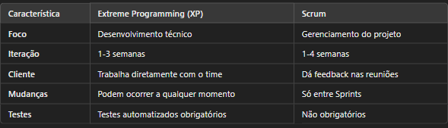
📌 Diferença entre XP e Scrum
Notes:
Weverton Ribeiro, graduado em Engenharia Elétrica, MBA em Gestão Empresarial na FGV, iniciou sua trajetória profissional atuando por 6 anos no mercado de Automação Industrial, posteriormente atuou por 2 anos como consultor industrial de otimização de processos e 1 ano de atuação na diretoria de Recursos Humanos de uma Multinacional do setor sucroenergético tendo como principal atribuição trabalhar nos projetos de estrutura organizacional. Há 3 anos atua como especialista em Tecnologia no SENAI SP.
Weverton Ribeiro, possui 12 anos de experiência em atuação na indústria. Desenvolveu sua carreira ao longo do tempo, atuando por 6 anos nos ramos de qualidade e comissionamento de automação industrial, posteriormente atuou como consultor industrial para otimização de processos por 2 anos, teve uma passagem de 1 ano atuando na diretoria corporativa de RH de uma multinacional do setor sucroenergético, e desde 2019 atua como especialista em Tencologia pelo SENAI SP. Possui duas formações de nível técnico, Mecatrônica e Automação, graduado em Engenharia Elétrica, MBA em Gestão empresarial pela FGV

Slide 47
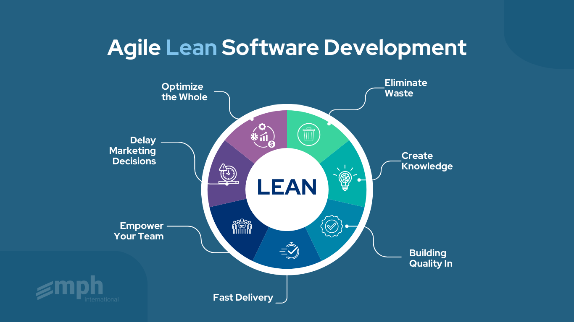
Notes:
Weverton Ribeiro, graduado em Engenharia Elétrica, MBA em Gestão Empresarial na FGV, iniciou sua trajetória profissional atuando por 6 anos no mercado de Automação Industrial, posteriormente atuou por 2 anos como consultor industrial de otimização de processos e 1 ano de atuação na diretoria de Recursos Humanos de uma Multinacional do setor sucroenergético tendo como principal atribuição trabalhar nos projetos de estrutura organizacional. Há 3 anos atua como especialista em Tecnologia no SENAI SP.
Weverton Ribeiro, possui 12 anos de experiência em atuação na indústria. Desenvolveu sua carreira ao longo do tempo, atuando por 6 anos nos ramos de qualidade e comissionamento de automação industrial, posteriormente atuou como consultor industrial para otimização de processos por 2 anos, teve uma passagem de 1 ano atuando na diretoria corporativa de RH de uma multinacional do setor sucroenergético, e desde 2019 atua como especialista em Tencologia pelo SENAI SP. Possui duas formações de nível técnico, Mecatrônica e Automação, graduado em Engenharia Elétrica, MBA em Gestão empresarial pela FGV

Slide 48
Lean Development – Desenvolvimento Enxuto 🚀
O Lean Development (Desenvolvimento Enxuto) é uma metodologia ágil inspirada no Sistema Toyota de Produção, focando na eliminação de desperdícios, entregas rápidas e melhoria contínua.
Diferente do Scrum e do Extreme Programming (XP), que são mais estruturados, o Lean é um conjunto de princípios que guiam o desenvolvimento de software de forma enxuta e eficiente.
Notes:
Weverton Ribeiro, graduado em Engenharia Elétrica, MBA em Gestão Empresarial na FGV, iniciou sua trajetória profissional atuando por 6 anos no mercado de Automação Industrial, posteriormente atuou por 2 anos como consultor industrial de otimização de processos e 1 ano de atuação na diretoria de Recursos Humanos de uma Multinacional do setor sucroenergético tendo como principal atribuição trabalhar nos projetos de estrutura organizacional. Há 3 anos atua como especialista em Tecnologia no SENAI SP.
Weverton Ribeiro, possui 12 anos de experiência em atuação na indústria. Desenvolveu sua carreira ao longo do tempo, atuando por 6 anos nos ramos de qualidade e comissionamento de automação industrial, posteriormente atuou como consultor industrial para otimização de processos por 2 anos, teve uma passagem de 1 ano atuando na diretoria corporativa de RH de uma multinacional do setor sucroenergético, e desde 2019 atua como especialista em Tencologia pelo SENAI SP. Possui duas formações de nível técnico, Mecatrônica e Automação, graduado em Engenharia Elétrica, MBA em Gestão empresarial pela FGV

Slide 49
📌 Princípios do Lean Development
O Lean Development segue 7 princípios fundamentais, que ajudam a maximizar valor e eliminar desperdícios no desenvolvimento de software:
1️⃣ Eliminar desperdício (Waste Reduction) 🚮
Evitar funcionalidades desnecessárias.
Reduzir burocracia e tarefas sem valor.
Minimizar tempo gasto com código não utilizado.
Notes:
Weverton Ribeiro, graduado em Engenharia Elétrica, MBA em Gestão Empresarial na FGV, iniciou sua trajetória profissional atuando por 6 anos no mercado de Automação Industrial, posteriormente atuou por 2 anos como consultor industrial de otimização de processos e 1 ano de atuação na diretoria de Recursos Humanos de uma Multinacional do setor sucroenergético tendo como principal atribuição trabalhar nos projetos de estrutura organizacional. Há 3 anos atua como especialista em Tecnologia no SENAI SP.
Weverton Ribeiro, possui 12 anos de experiência em atuação na indústria. Desenvolveu sua carreira ao longo do tempo, atuando por 6 anos nos ramos de qualidade e comissionamento de automação industrial, posteriormente atuou como consultor industrial para otimização de processos por 2 anos, teve uma passagem de 1 ano atuando na diretoria corporativa de RH de uma multinacional do setor sucroenergético, e desde 2019 atua como especialista em Tencologia pelo SENAI SP. Possui duas formações de nível técnico, Mecatrônica e Automação, graduado em Engenharia Elétrica, MBA em Gestão empresarial pela FGV

Slide 50
📌 Princípios do Lean Development
2️⃣ Criar qualidade desde o início ✅
Código limpo e bem estruturado desde o começo.
Testes contínuos para evitar retrabalho.
Prevenir bugs ao invés de corrigi-los depois.
3️⃣ Aprender continuamente 📚
Melhorar processos a partir da experiência.
Adotar mudanças rapidamente com base no aprendizado.
Usar feedback de clientes e equipe para evoluir.
Notes:
Weverton Ribeiro, graduado em Engenharia Elétrica, MBA em Gestão Empresarial na FGV, iniciou sua trajetória profissional atuando por 6 anos no mercado de Automação Industrial, posteriormente atuou por 2 anos como consultor industrial de otimização de processos e 1 ano de atuação na diretoria de Recursos Humanos de uma Multinacional do setor sucroenergético tendo como principal atribuição trabalhar nos projetos de estrutura organizacional. Há 3 anos atua como especialista em Tecnologia no SENAI SP.
Weverton Ribeiro, possui 12 anos de experiência em atuação na indústria. Desenvolveu sua carreira ao longo do tempo, atuando por 6 anos nos ramos de qualidade e comissionamento de automação industrial, posteriormente atuou como consultor industrial para otimização de processos por 2 anos, teve uma passagem de 1 ano atuando na diretoria corporativa de RH de uma multinacional do setor sucroenergético, e desde 2019 atua como especialista em Tencologia pelo SENAI SP. Possui duas formações de nível técnico, Mecatrônica e Automação, graduado em Engenharia Elétrica, MBA em Gestão empresarial pela FGV

Slide 51
📌 Princípios do Lean Development
4️⃣ Decidir o mais tarde possível ⏳
Adiar decisões complexas até ter informações suficientes.
Evita retrabalho e decisões erradas baseadas em suposições.
Permite maior flexibilidade para mudanças.
5️⃣ Entregar rápido 🚀
Pequenas entregas constantes.
Redução de tempo entre desenvolvimento e uso real.
Feedback mais rápido do cliente para ajustes rápidos.
Notes:
Weverton Ribeiro, graduado em Engenharia Elétrica, MBA em Gestão Empresarial na FGV, iniciou sua trajetória profissional atuando por 6 anos no mercado de Automação Industrial, posteriormente atuou por 2 anos como consultor industrial de otimização de processos e 1 ano de atuação na diretoria de Recursos Humanos de uma Multinacional do setor sucroenergético tendo como principal atribuição trabalhar nos projetos de estrutura organizacional. Há 3 anos atua como especialista em Tecnologia no SENAI SP.
Weverton Ribeiro, possui 12 anos de experiência em atuação na indústria. Desenvolveu sua carreira ao longo do tempo, atuando por 6 anos nos ramos de qualidade e comissionamento de automação industrial, posteriormente atuou como consultor industrial para otimização de processos por 2 anos, teve uma passagem de 1 ano atuando na diretoria corporativa de RH de uma multinacional do setor sucroenergético, e desde 2019 atua como especialista em Tencologia pelo SENAI SP. Possui duas formações de nível técnico, Mecatrônica e Automação, graduado em Engenharia Elétrica, MBA em Gestão empresarial pela FGV

Slide 52
📌 Princípios do Lean Development
6️⃣ Respeitar as pessoas 🙌
Equipes autônomas e auto-organizadas.
Cultura de colaboração e troca de conhecimento.
Confiança na equipe para tomar decisões.
7️⃣ Otimizar o todo 🔄
Pensar no sistema como um todo, não apenas nas partes.
Focar em processos eficientes do início ao fim.
Evitar otimizar apenas uma fase do projeto, prejudicando outras.
Notes:
Weverton Ribeiro, graduado em Engenharia Elétrica, MBA em Gestão Empresarial na FGV, iniciou sua trajetória profissional atuando por 6 anos no mercado de Automação Industrial, posteriormente atuou por 2 anos como consultor industrial de otimização de processos e 1 ano de atuação na diretoria de Recursos Humanos de uma Multinacional do setor sucroenergético tendo como principal atribuição trabalhar nos projetos de estrutura organizacional. Há 3 anos atua como especialista em Tecnologia no SENAI SP.
Weverton Ribeiro, possui 12 anos de experiência em atuação na indústria. Desenvolveu sua carreira ao longo do tempo, atuando por 6 anos nos ramos de qualidade e comissionamento de automação industrial, posteriormente atuou como consultor industrial para otimização de processos por 2 anos, teve uma passagem de 1 ano atuando na diretoria corporativa de RH de uma multinacional do setor sucroenergético, e desde 2019 atua como especialista em Tencologia pelo SENAI SP. Possui duas formações de nível técnico, Mecatrônica e Automação, graduado em Engenharia Elétrica, MBA em Gestão empresarial pela FGV

Slide 53
📌 Como Funciona o Lean Development?
1️⃣ O time define o valor real do produto (quais funcionalidades são essenciais?).
2️⃣ Evita desperdícios, focando no mínimo produto viável (MVP).
3️⃣ O desenvolvimento ocorre em pequenos ciclos com entregas frequentes.
4️⃣ O cliente dá feedback constante e ajustes são feitos rapidamente.
5️⃣ O time melhora continuamente os processos com base na experiência adquirida.
Notes:
Weverton Ribeiro, graduado em Engenharia Elétrica, MBA em Gestão Empresarial na FGV, iniciou sua trajetória profissional atuando por 6 anos no mercado de Automação Industrial, posteriormente atuou por 2 anos como consultor industrial de otimização de processos e 1 ano de atuação na diretoria de Recursos Humanos de uma Multinacional do setor sucroenergético tendo como principal atribuição trabalhar nos projetos de estrutura organizacional. Há 3 anos atua como especialista em Tecnologia no SENAI SP.
Weverton Ribeiro, possui 12 anos de experiência em atuação na indústria. Desenvolveu sua carreira ao longo do tempo, atuando por 6 anos nos ramos de qualidade e comissionamento de automação industrial, posteriormente atuou como consultor industrial para otimização de processos por 2 anos, teve uma passagem de 1 ano atuando na diretoria corporativa de RH de uma multinacional do setor sucroenergético, e desde 2019 atua como especialista em Tencologia pelo SENAI SP. Possui duas formações de nível técnico, Mecatrônica e Automação, graduado em Engenharia Elétrica, MBA em Gestão empresarial pela FGV

Slide 54
📌 Benefícios do Lean Development
✅ Menos desperdício → Foco apenas no essencial.
✅ Menos retrabalho → Evita código desnecessário e funcionalidades sem valor.
✅ Entrega rápida → Pequenos incrementos frequentes.
✅ Maior flexibilidade → Decisões tomadas no momento certo.
✅ Equipe mais engajada → Valorização e autonomia dos desenvolvedores.
Notes:
Weverton Ribeiro, graduado em Engenharia Elétrica, MBA em Gestão Empresarial na FGV, iniciou sua trajetória profissional atuando por 6 anos no mercado de Automação Industrial, posteriormente atuou por 2 anos como consultor industrial de otimização de processos e 1 ano de atuação na diretoria de Recursos Humanos de uma Multinacional do setor sucroenergético tendo como principal atribuição trabalhar nos projetos de estrutura organizacional. Há 3 anos atua como especialista em Tecnologia no SENAI SP.
Weverton Ribeiro, possui 12 anos de experiência em atuação na indústria. Desenvolveu sua carreira ao longo do tempo, atuando por 6 anos nos ramos de qualidade e comissionamento de automação industrial, posteriormente atuou como consultor industrial para otimização de processos por 2 anos, teve uma passagem de 1 ano atuando na diretoria corporativa de RH de uma multinacional do setor sucroenergético, e desde 2019 atua como especialista em Tencologia pelo SENAI SP. Possui duas formações de nível técnico, Mecatrônica e Automação, graduado em Engenharia Elétrica, MBA em Gestão empresarial pela FGV

Slide 55
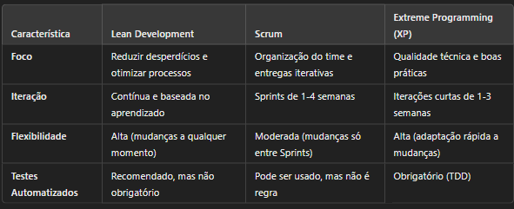
📌 Diferença entre Lean, Scrum e XP
Notes:
Weverton Ribeiro, graduado em Engenharia Elétrica, MBA em Gestão Empresarial na FGV, iniciou sua trajetória profissional atuando por 6 anos no mercado de Automação Industrial, posteriormente atuou por 2 anos como consultor industrial de otimização de processos e 1 ano de atuação na diretoria de Recursos Humanos de uma Multinacional do setor sucroenergético tendo como principal atribuição trabalhar nos projetos de estrutura organizacional. Há 3 anos atua como especialista em Tecnologia no SENAI SP.
Weverton Ribeiro, possui 12 anos de experiência em atuação na indústria. Desenvolveu sua carreira ao longo do tempo, atuando por 6 anos nos ramos de qualidade e comissionamento de automação industrial, posteriormente atuou como consultor industrial para otimização de processos por 2 anos, teve uma passagem de 1 ano atuando na diretoria corporativa de RH de uma multinacional do setor sucroenergético, e desde 2019 atua como especialista em Tencologia pelo SENAI SP. Possui duas formações de nível técnico, Mecatrônica e Automação, graduado em Engenharia Elétrica, MBA em Gestão empresarial pela FGV

Slide 56
📌Atividade de Projetos de Software
Selecionar uma metodologia ágil para o desenvolvimento do seu projeto e estruturar a equipe com os papéis necessários para aplicá-la de forma eficaz.
Instruções:
Escolha da Metodologia:
Pesquise e escolha uma das metodologias ágeis estudadas: Scrum, Kanban, Extreme Programming (XP) ou Lean Development.
Justifique a escolha explicando como essa metodologia se encaixa no projeto que sua equipe desenvolverá.

Slide 57
Definição do Projeto:
Determine um software a ser desenvolvido (exemplo: aplicativo de delivery, plataforma de ensino online, sistema de gestão empresarial, etc.).
Descreva brevemente o propósito do software e seus principais objetivos.
📌Atividade de Projetos de Software
2. Definição do Projeto:
Determine um software a ser desenvolvido (exemplo: aplicativo de delivery, plataforma de ensino online, sistema de gestão empresarial, etc.).
Descreva brevemente o propósito do software e seus principais objetivos.

Slide 58
Definição do Projeto:
Determine um software a ser desenvolvido (exemplo: aplicativo de delivery, plataforma de ensino online, sistema de gestão empresarial, etc.).
Descreva brevemente o propósito do software e seus principais objetivos.
📌Atividade de Projetos de Software
3. Montagem da Equipe:
Com base na metodologia escolhida, defina os papéis essenciais na equipe de desenvolvimento.
Distribua as funções entre os membros (por exemplo: Product Owner, Scrum Master, Desenvolvedores, Testadores, Designers, etc.).
Explique a função de cada papel dentro do time e como contribuirá para o sucesso do projeto.

Slide 59
Definição do Projeto:
Determine um software a ser desenvolvido (exemplo: aplicativo de delivery, plataforma de ensino online, sistema de gestão empresarial, etc.).
Descreva brevemente o propósito do software e seus principais objetivos.
📌Atividade de Projetos de Software
4. Elaboração do Planejamento Inicial:
Crie um cronograma ou roadmap inicial baseado na metodologia escolhida.
Indique como serão feitas as entregas e revisões do software ao longo do desenvolvimento.
5. Apresentação da Atividade:
Cada grupo deverá preparar um pequeno documento ou apresentação explicando suas escolhas e como irão aplicar a metodologia escolhida na prática.

Slide 60
Dúvidas?

